Slide 1
Les illuminations
de Codolet

Slide 2
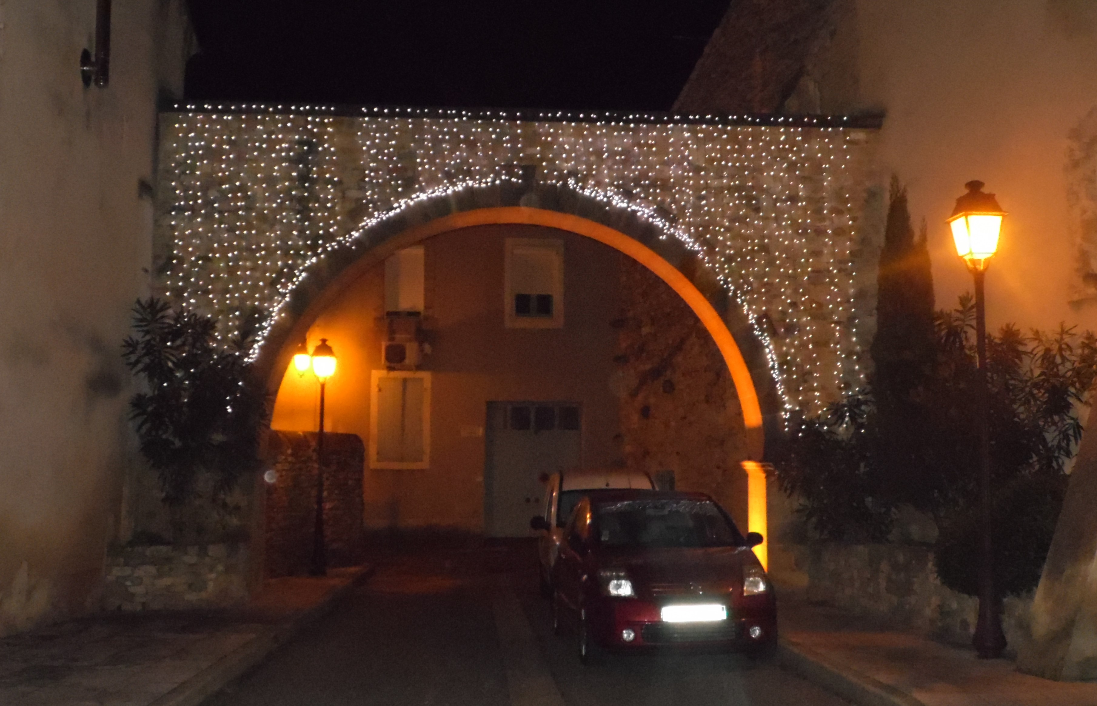
Rue de la magnanerie

Slide 3
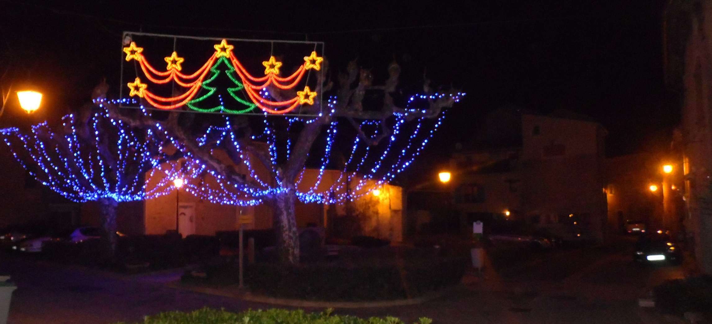
La placette

Slide 4
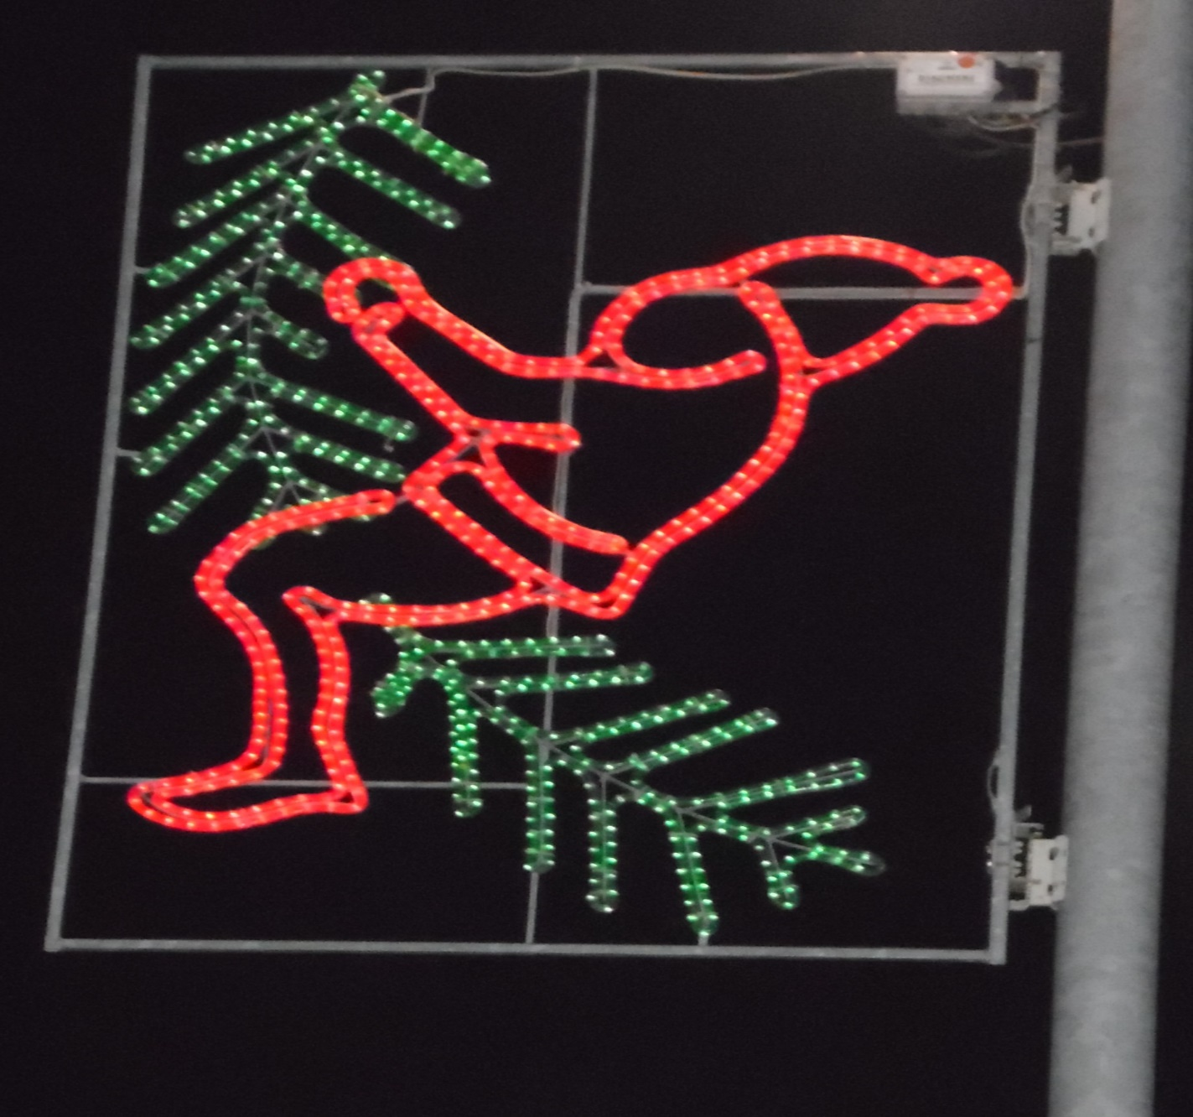
Rue Frédéric Mistral

Slide 5
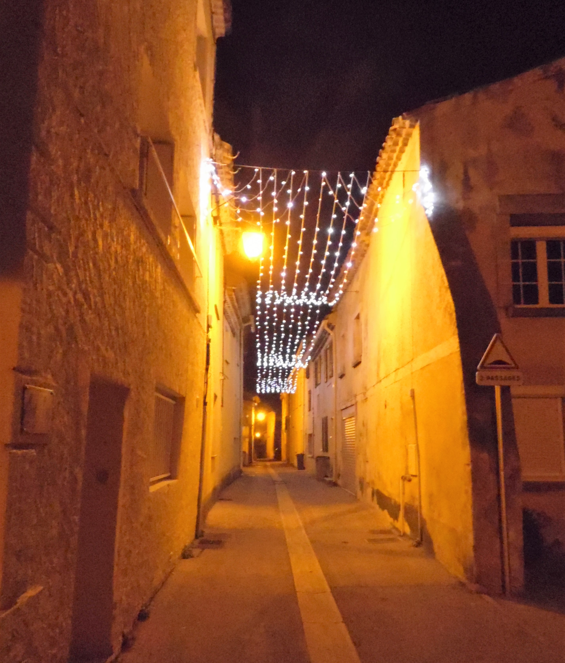
Rue basse

Slide 6
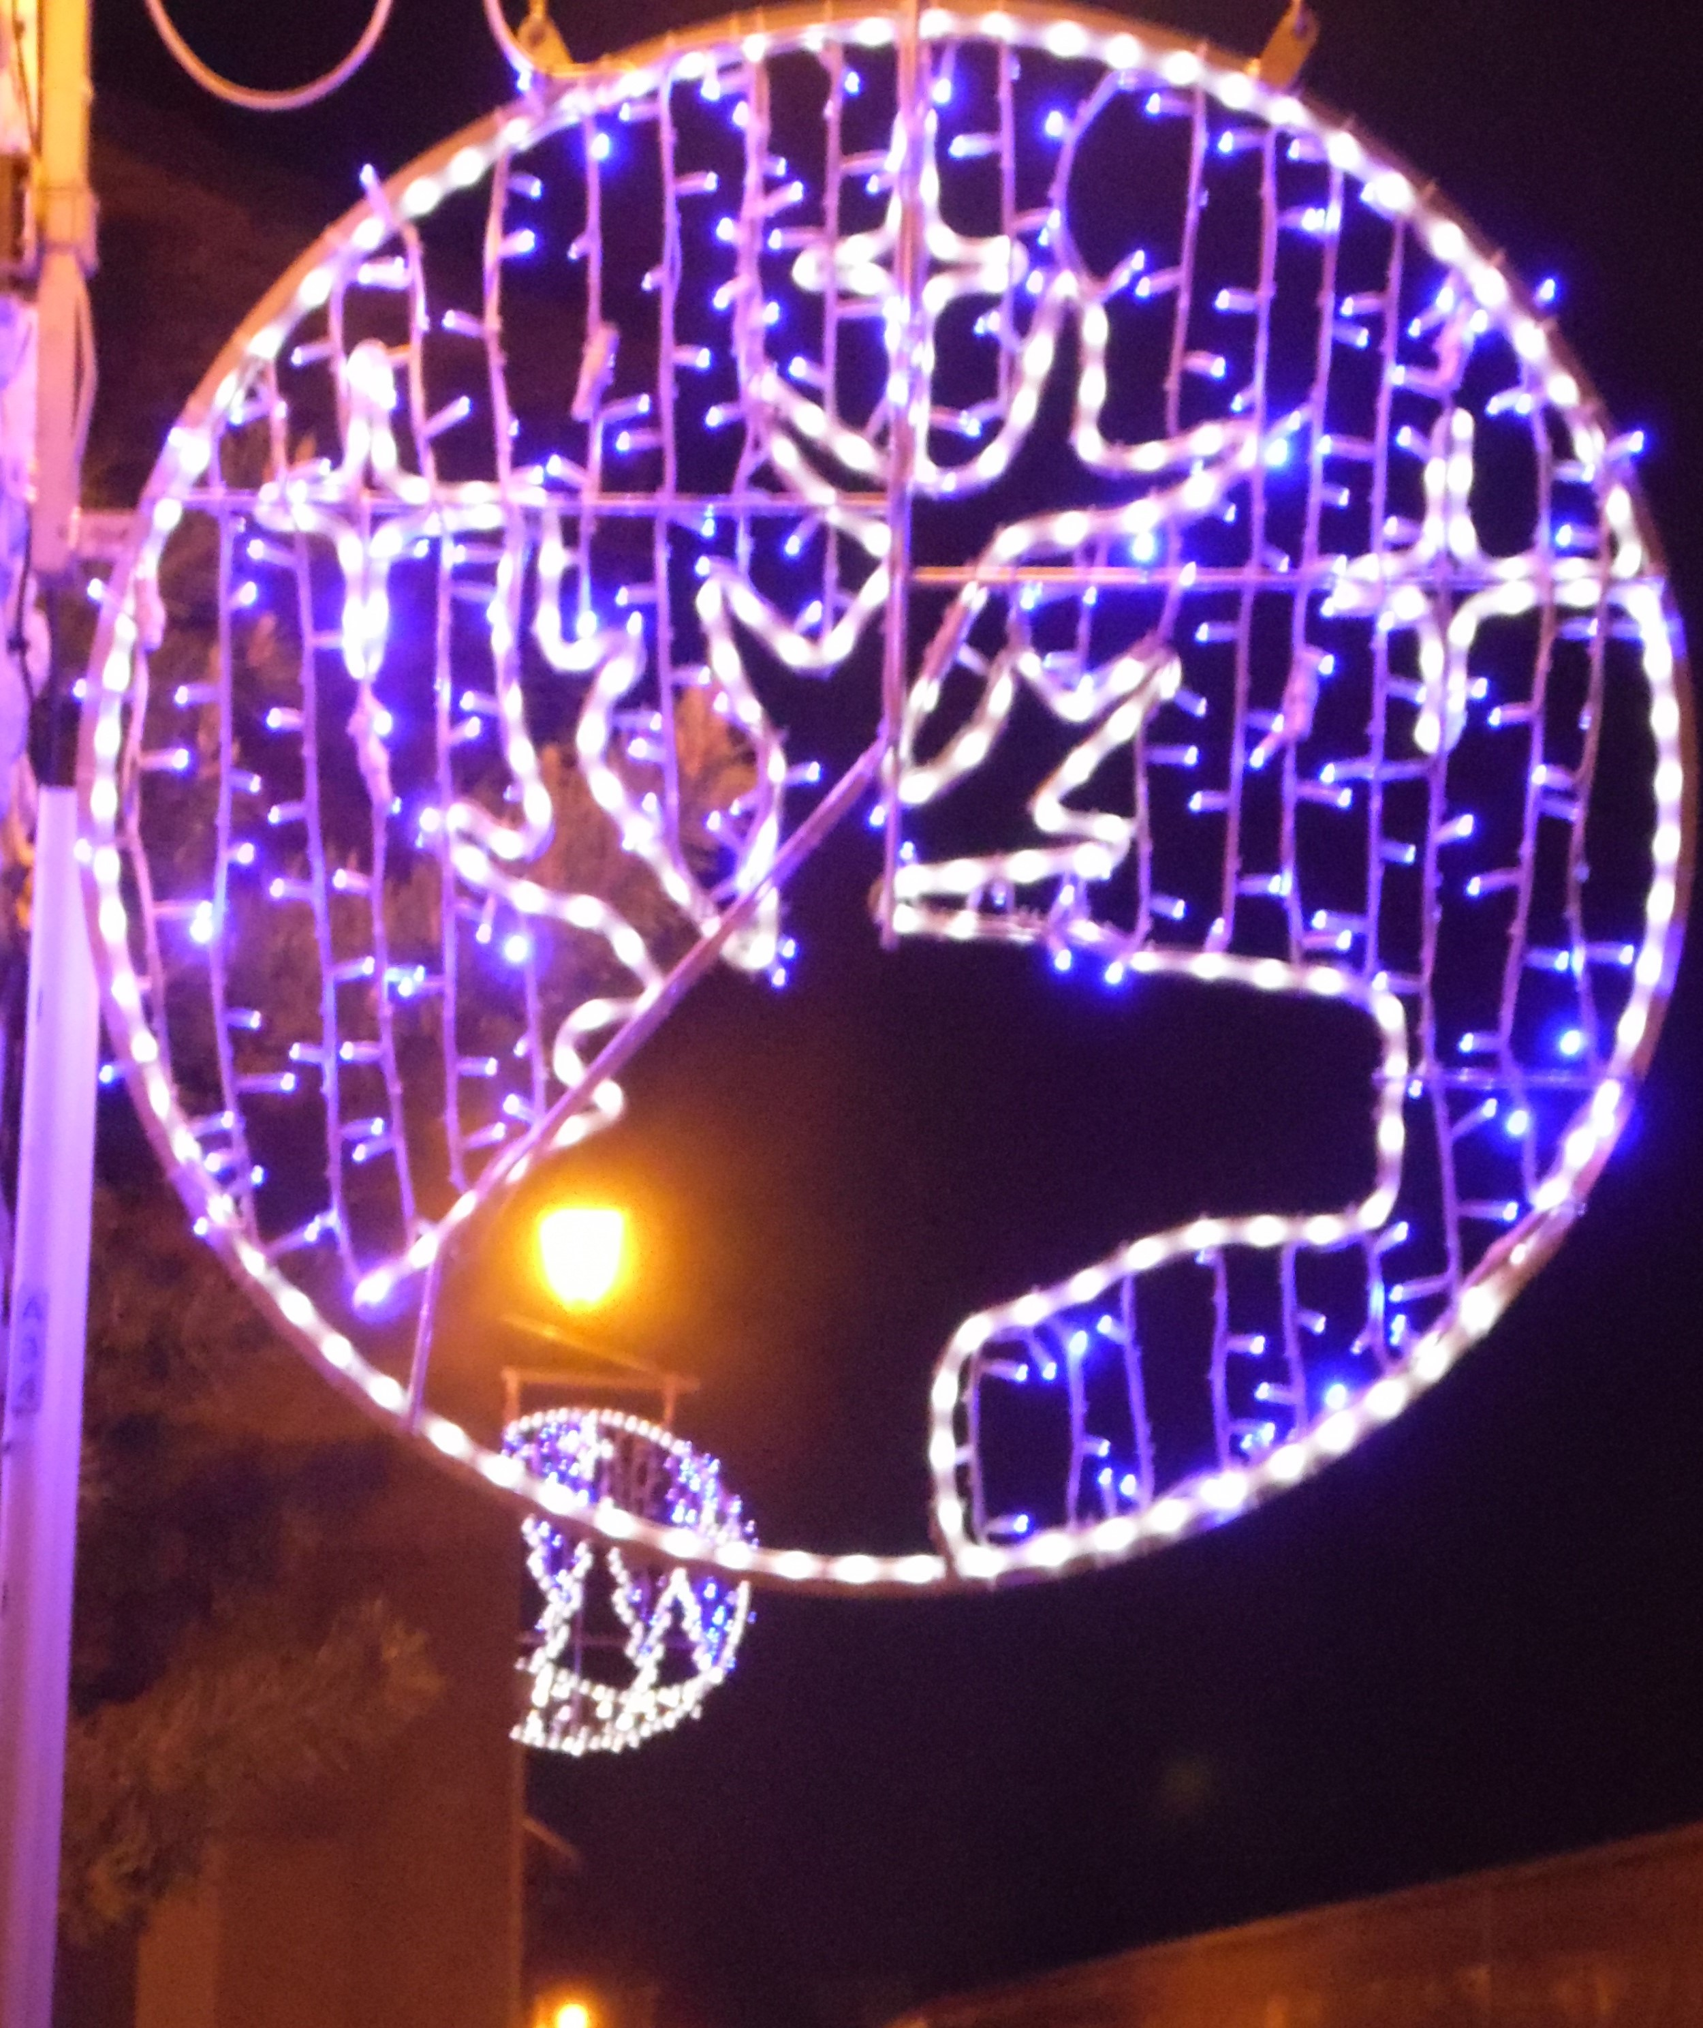
Rue de la Lône

Slide 7
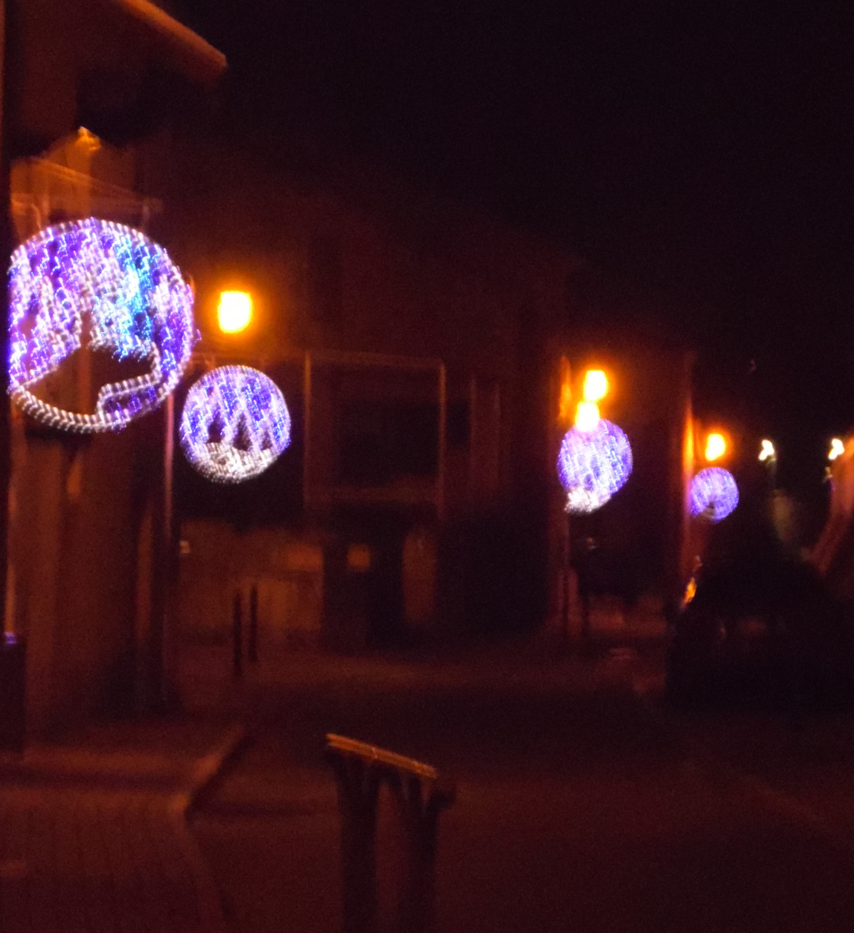
Rue de la Lône

Slide 8
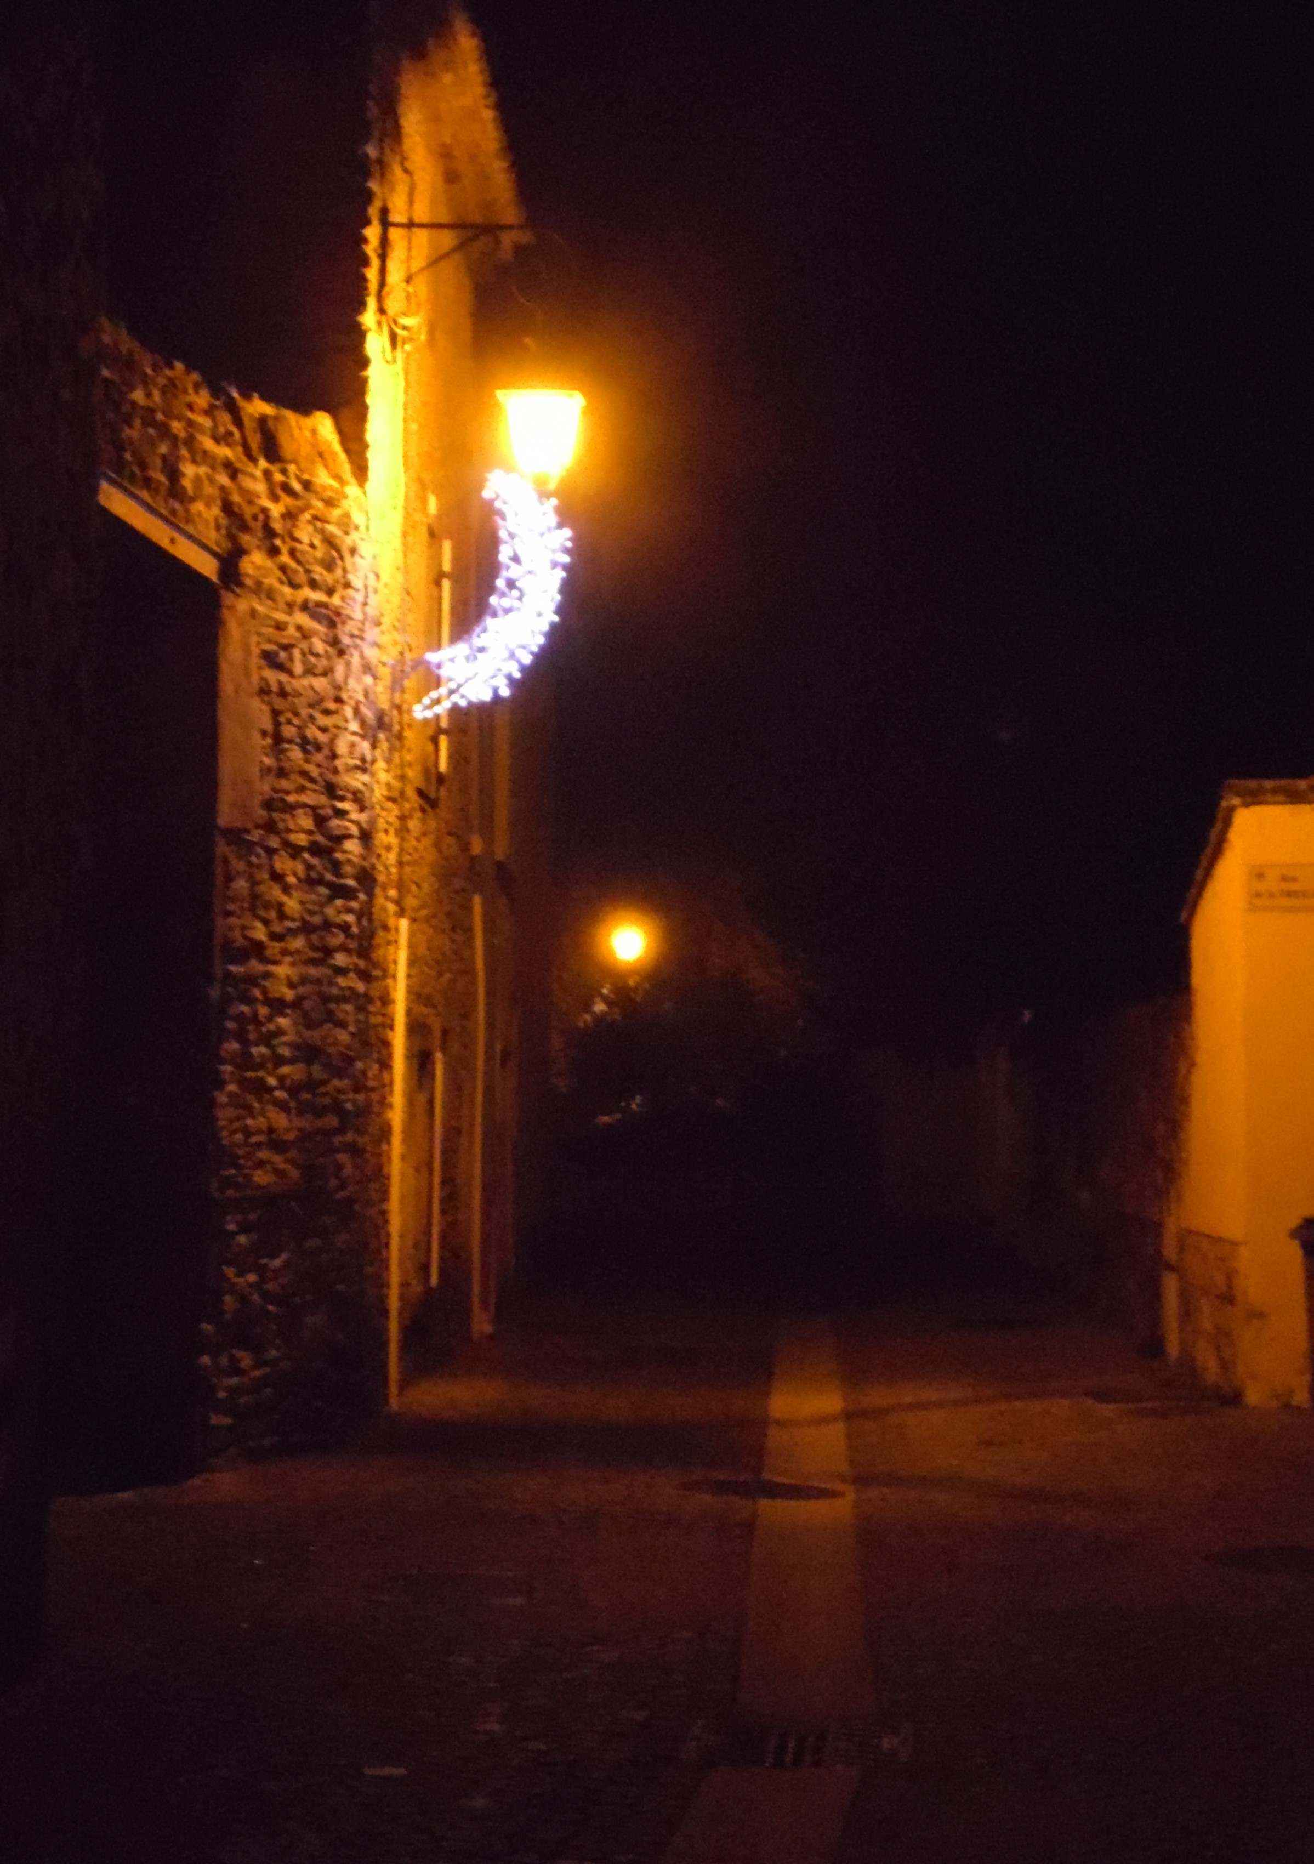
Rue du pont

Slide 9
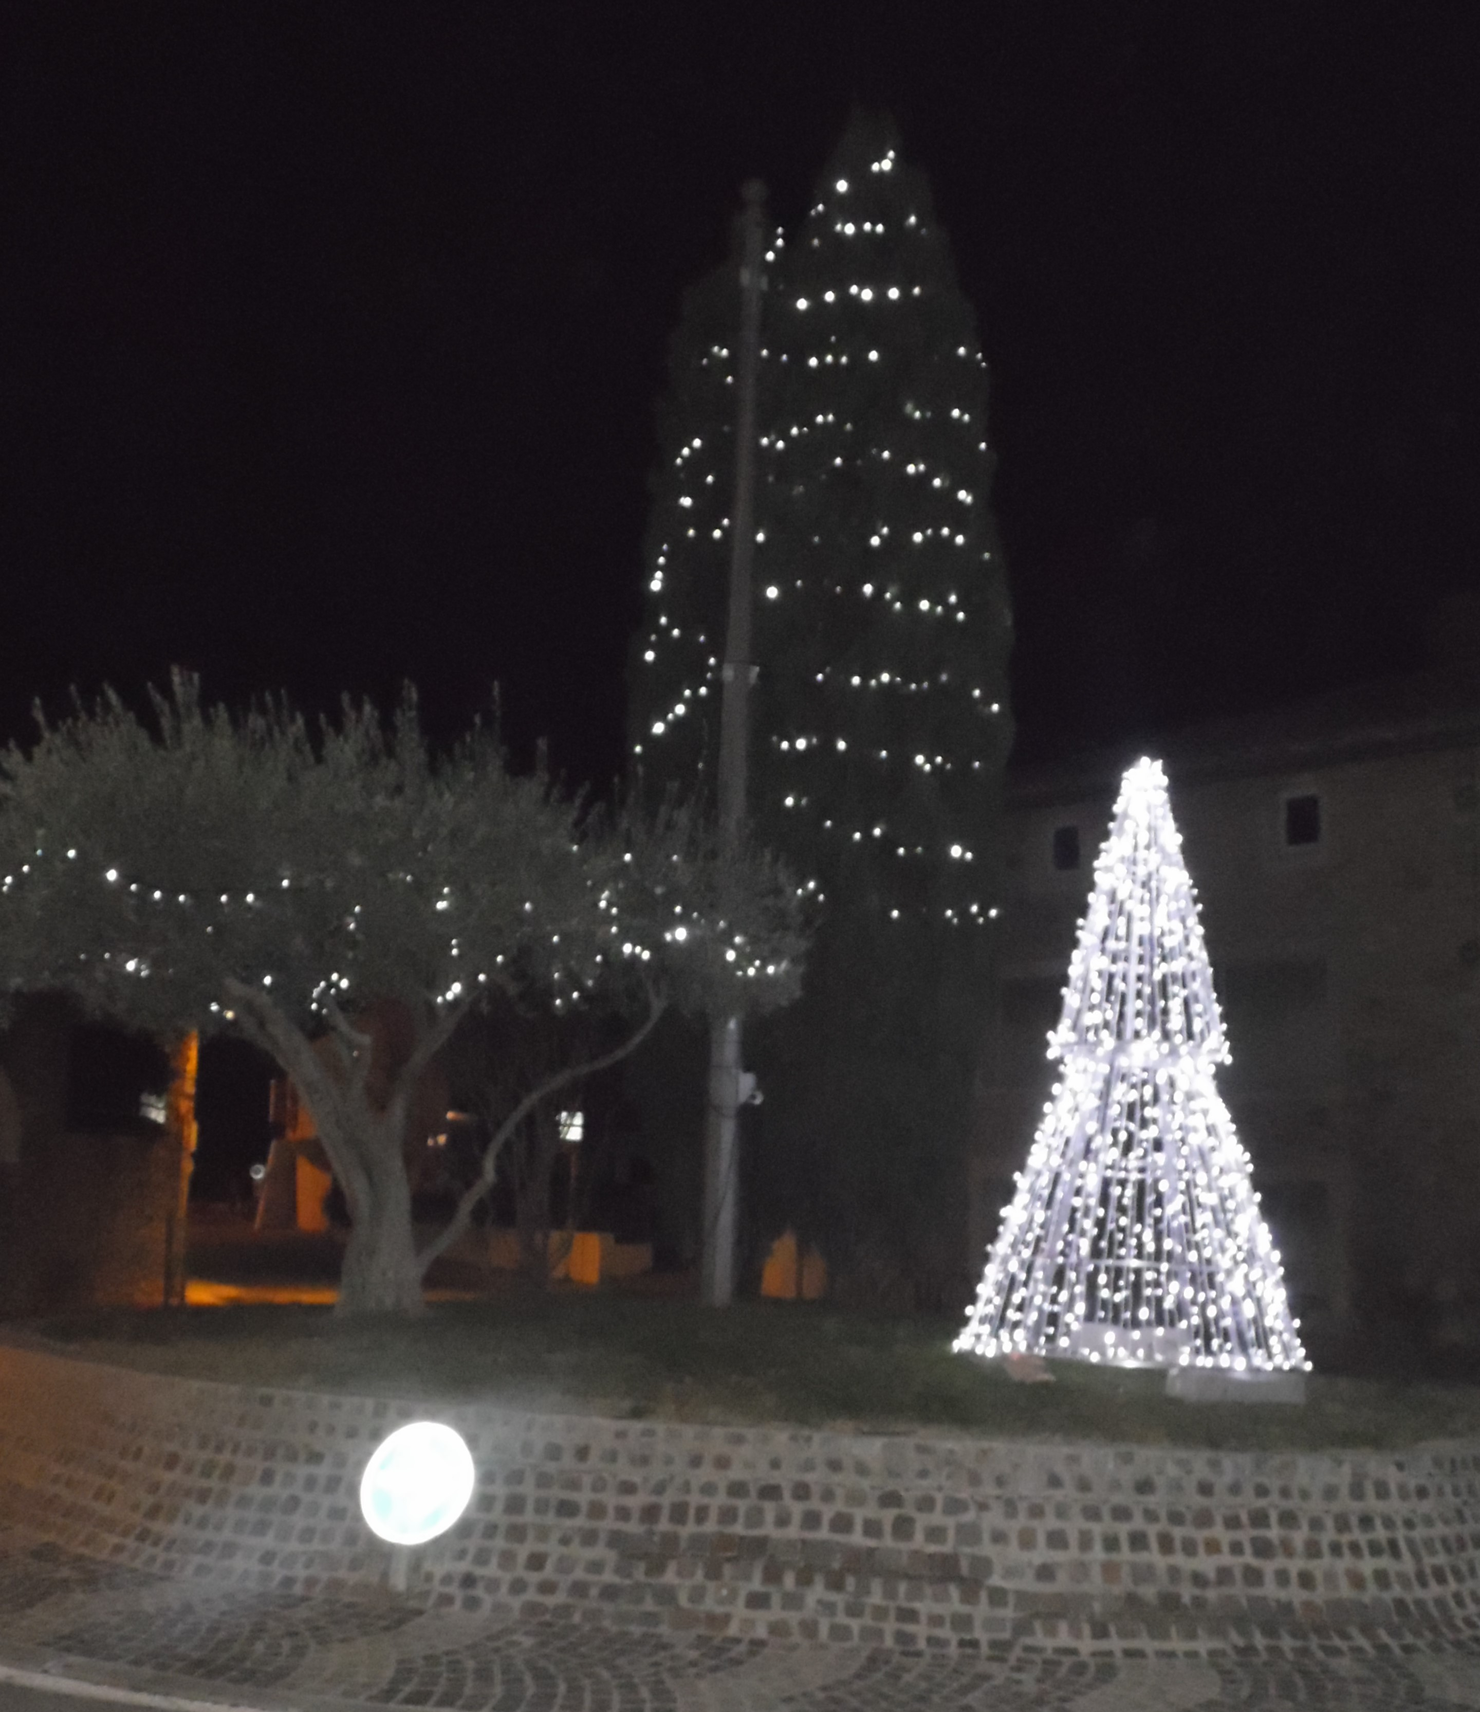
Rue Frédéric
Mistral

Slide 10
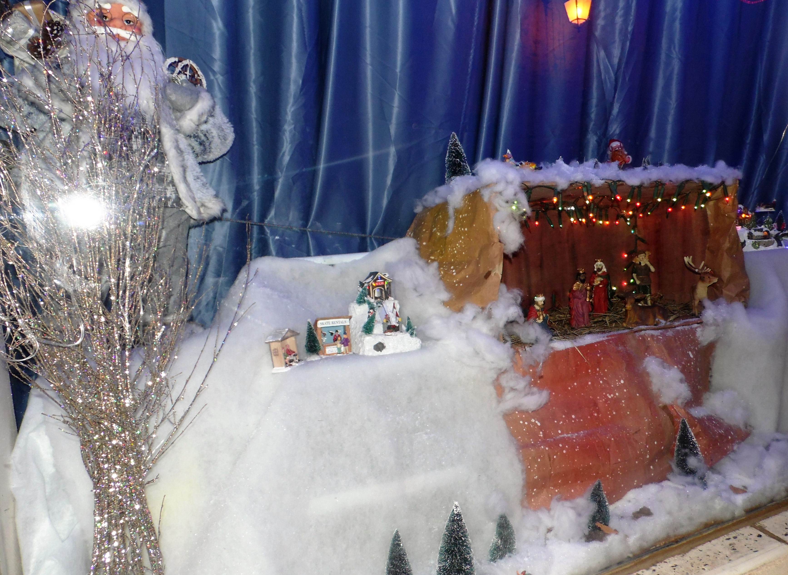
Une crèche dans une vitrine

